Slide 2
Problemstilling
Oppgaven
”UX-Lab in the Academic Library. Be a maker, be creative, and help the start-up of the UX-lab in the library”
Faglige og sosiale arrangementer
Design issue – nye brukeropplevelser

Slide 3
Datainnsamling
Målgruppe
Datainnsamling
Spørreundersøkelse
Intervju

Slide 4
Funn
Info-skjermer
Interesse for å finne info andre steder
Vanskelig å finne bøker
Samlet info – bedre oversikt
Mange alternativer

Slide 5
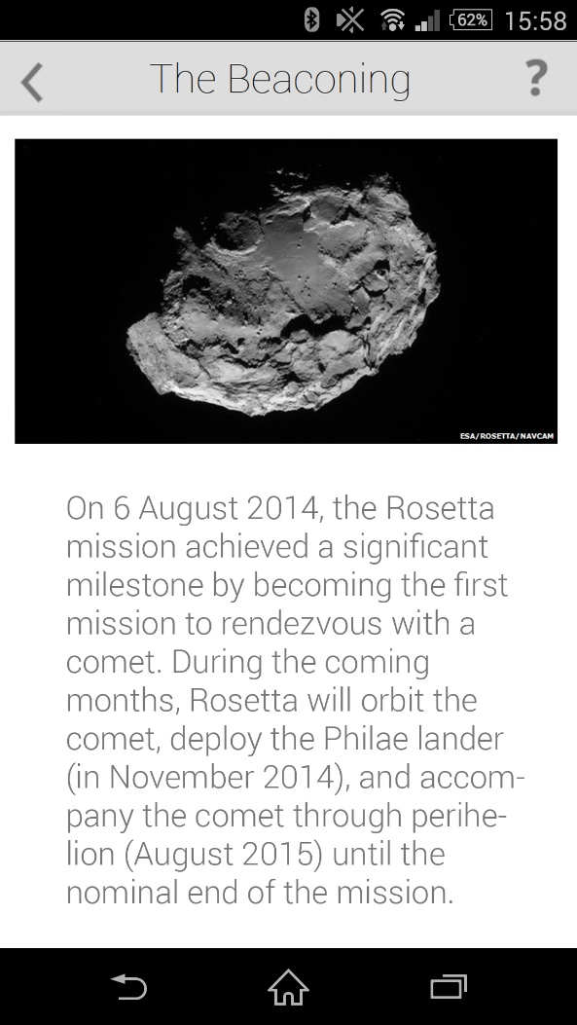
Vårt produkt

Slide 6
Begrensninger
Ny teknologi
Lite dokumentasjon
Enda i utvikling
Utdatert bluetooth

